Slide 1
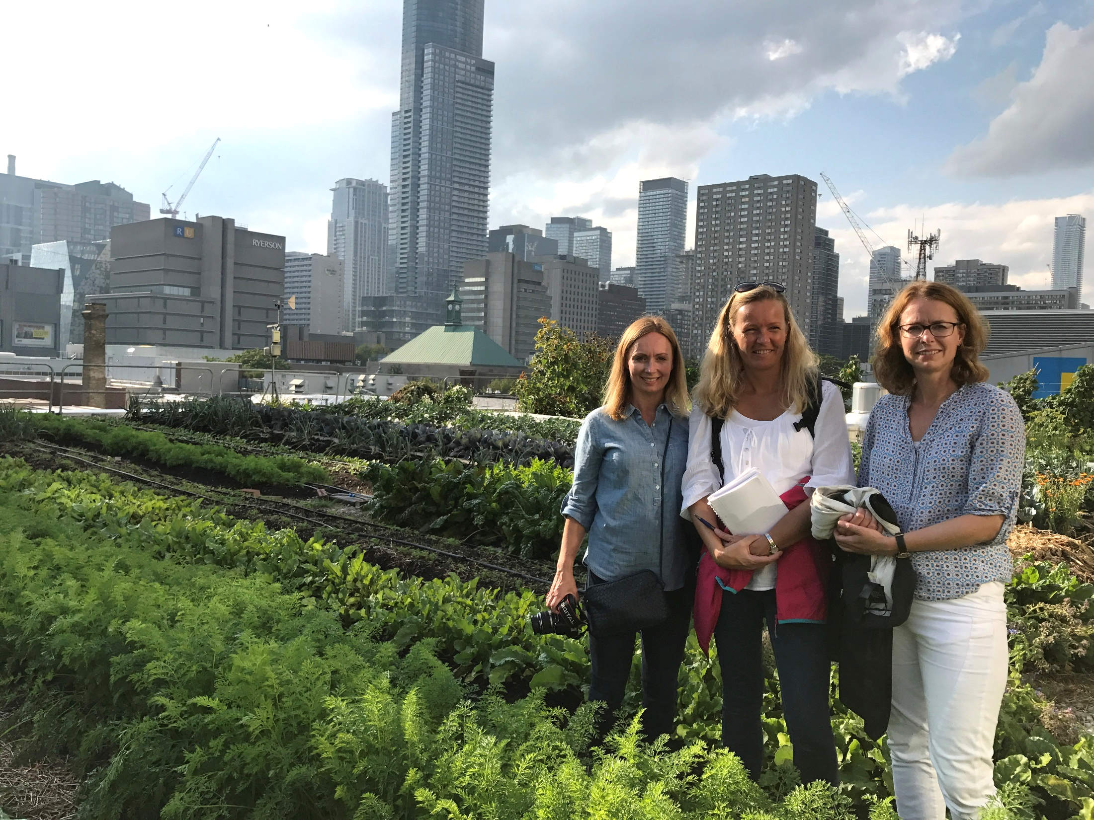
Studietur USA og Canada Lokal overvannshåndtering
Heidi Bø Øyasæter, Henriette Seyffarth, Kirstine Laukli
Statens vegvesen region sør 2017

Slide 2
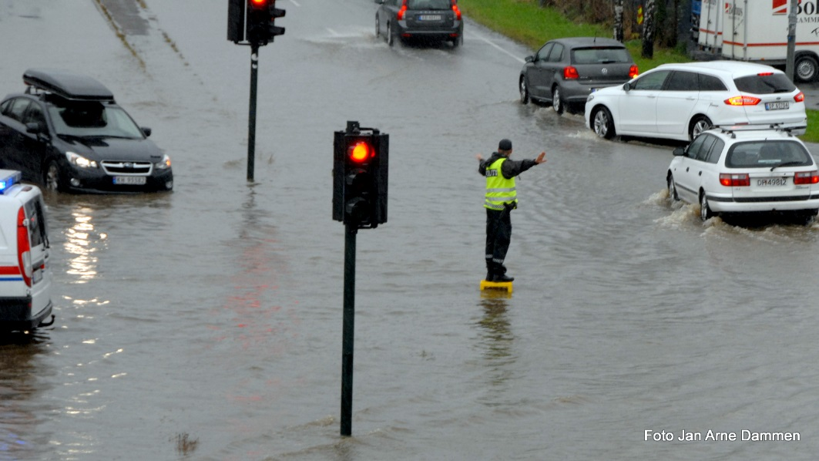
Bakgrunn
Klimaet er i endring, og det er flere intense regnskyll nå enn tidligere. Samtidig gjør fortetting og utbygging i byer at grønne, åpne arealer blir bygget ned eller erstattet med tette flater. Resultatet er at mindre vann infiltreres i grunnen, og tradisjonelle overvannsystemer overbelastes.
I forbindelse med veg- og gatebygging, har løsningen tradisjonelt vært å lede overvannet ned i rør under bakken. Siden rørsystemet ikke er dimensjonert for dagens nedbørsmengder, blir resultatet at områder kan oversvømmes under intens nedbør. Dette fører til stadig flere ekstreme situasjoner med flom, og skadene som oppstår, koster samfunnet store beløp hvert år.
Flere byområder i Region Sør har blitt rammet de siste årene, og det er behov for mer kunnskap om hvordan dette skal håndteres.
Bjørnstjerne Bjørnsons gate i Drammen 5. juli 2009
Rosenkrantzgata i Drammen 15. september 2015

Slide 3
Hvorfor Philadelphia og Toronto?
I USA og Canada har man de siste årene jobbet med en alternativ metode for håndtering av overvann, lokal overvannshåndtering. Dette har man hatt stor suksess med, og metoden benyttes nå over store deler av USA.
Snø, is og salting gir spesielle utfordringer til lokal overvannshåndtering. Vi ønsket å dra til steder som også har dette, og valgte derfor Philadelphia og Toronto.
I begge byene hadde vi på forhånd avtalt å møte representanter fra kommunen og andre aktuelle aktører og forsøkt å gjøre et så grundig forarbeide som mulig.

Slide 4
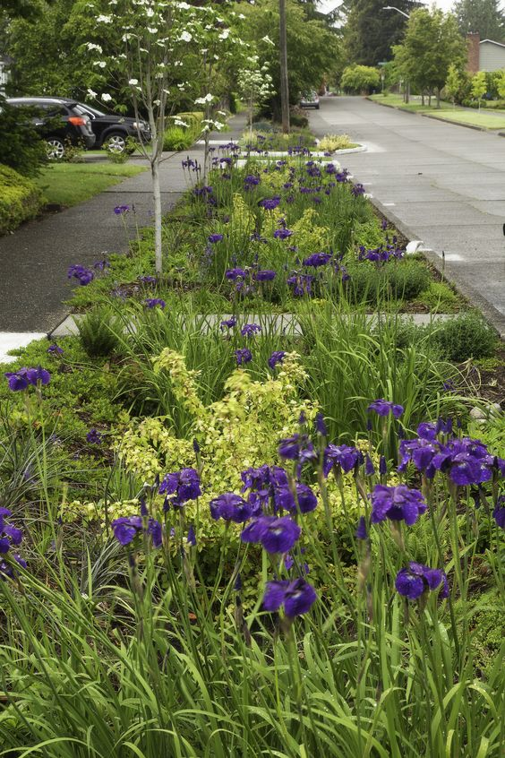
Lokal overvannshåndtering
Lokal overvannshåndtering dreier seg om å forsinke og fordrøye vannet, og å sikre trygge flomveier. Det er flere tiltak som kan benyttes, men langs veger er det regnbed og gresskledde forsenkninger til infiltrasjon av overflatevann som er mest aktuelt. Lokal overvannshåndtering blir ofte omtalt med forkortelsen LOD (Lokal overvannsdisponering).
Regnbed
Et regnbed magasinerer regnvannet på overflaten før det siger ned i grunnen. Herifra dreneres det til vassdrag eller lokalt overvannsnett. Hensikten med regnbed er først og fremst å forsinke vannet, slik at kapasiteten til å håndtere overvann øker. Fordi vannet infiltreres, blir det også til en viss grad renset.
Vegetasjon i regnbedene kan bidra til å ta opp vann og gi økt renseeffekt. Den er også et estetisk viktig bidrag og kan gi gode visuelle opplevelser. Men den aller viktigste funksjonen til vegetasjonen, er at røttene bidrar til å opprettholde infiltrasjonskapasiteten over tid. Uten plantevekst, vil jorda etter hvert tilslammes og tettes igjen. Det er derfor svært viktig at man benytter planter som trives. Dette er krevende fordi vekstforholdene i regnbed er ekstreme. De fleste planter liker seg enten ved tørre eller våte vekstforhold, men i et regnbed vil det veksle mellom oversvømmelse og tørke. Langs veg vil de dessuten bli utsatt for salt og forurensning.
Eksempel på regnbed i siderabatt i gate

Slide 5
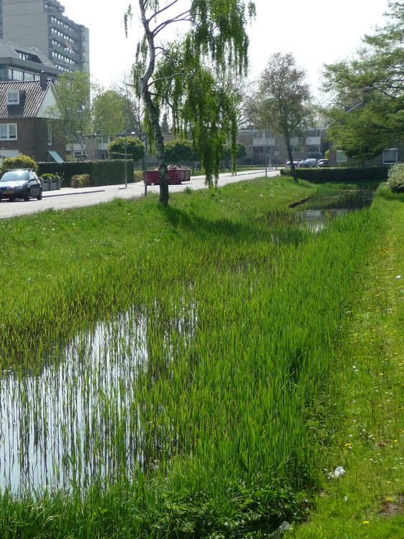
Gresskledde forsenkninger
Grønne arealer kan ta imot og infiltrere overvann. Dersom de utformes som forsenkninger i terrenget, vil vannet i tillegg kunne bli stående og fordrøye på slike områder. Gresskledde forsenkninger har noe mindre infiltrasjonskapasitet enn regnbed fordi overflaten er tettere.
Andre tiltak
Grønne tak
Permeable dekker
Dammer
Kanaler
Kunstige bekker
Gjenåpning av bekker
Trær
Ofte benyttes en kombinasjon av ulike tiltak.
Oppbygging av rapporten
Rapporten er delt inn slik at anleggene vi besøkte i Philadelphia er beskrevet først, deretter de vi besøkte i Toronto. I Philadelphia har man brukt flere ulike typer tiltak innenfor hvert prosjekt, og disse anleggene er derfor ikke sortert på noen bestemt måte. I Toronto er anleggene vi så stort sett mindre og basert på en type tiltak. Disse er derfor gruppert slik at regnbed og gresskledde forsenkninger beskrives først, deretter takhager og andre anlegg.
Eksempel på gresskledde forsenkninger

Slide 6
Kontaktpersoner
Jeanne Waldowski | Philadelphia water | Jeanne.Waldowski@phila.gov
Jessica Brooks | Philadelphia water | jessica.k.brooks@phila.gov
Rachel Streit | CH-planning | rachel.streit@chplanning.com
Christopher Anderson | Philadelphia water | Christopher.anderson@phila.gov
Patrick Cheung | City of Toronto | pcheung2@toronto.ca
Sheila Boudreau | City of Toronto | sboudre@toronto.ca
Kristina Hausmanis | City of Toronto | Kristina.Hausmanis@toronto.ca
Angela Murphy | Ryerson Urban Water | angela.murphy@ryerson.ca
Rachel og Chris viste oss rundt i Philadelphia.

Slide 7
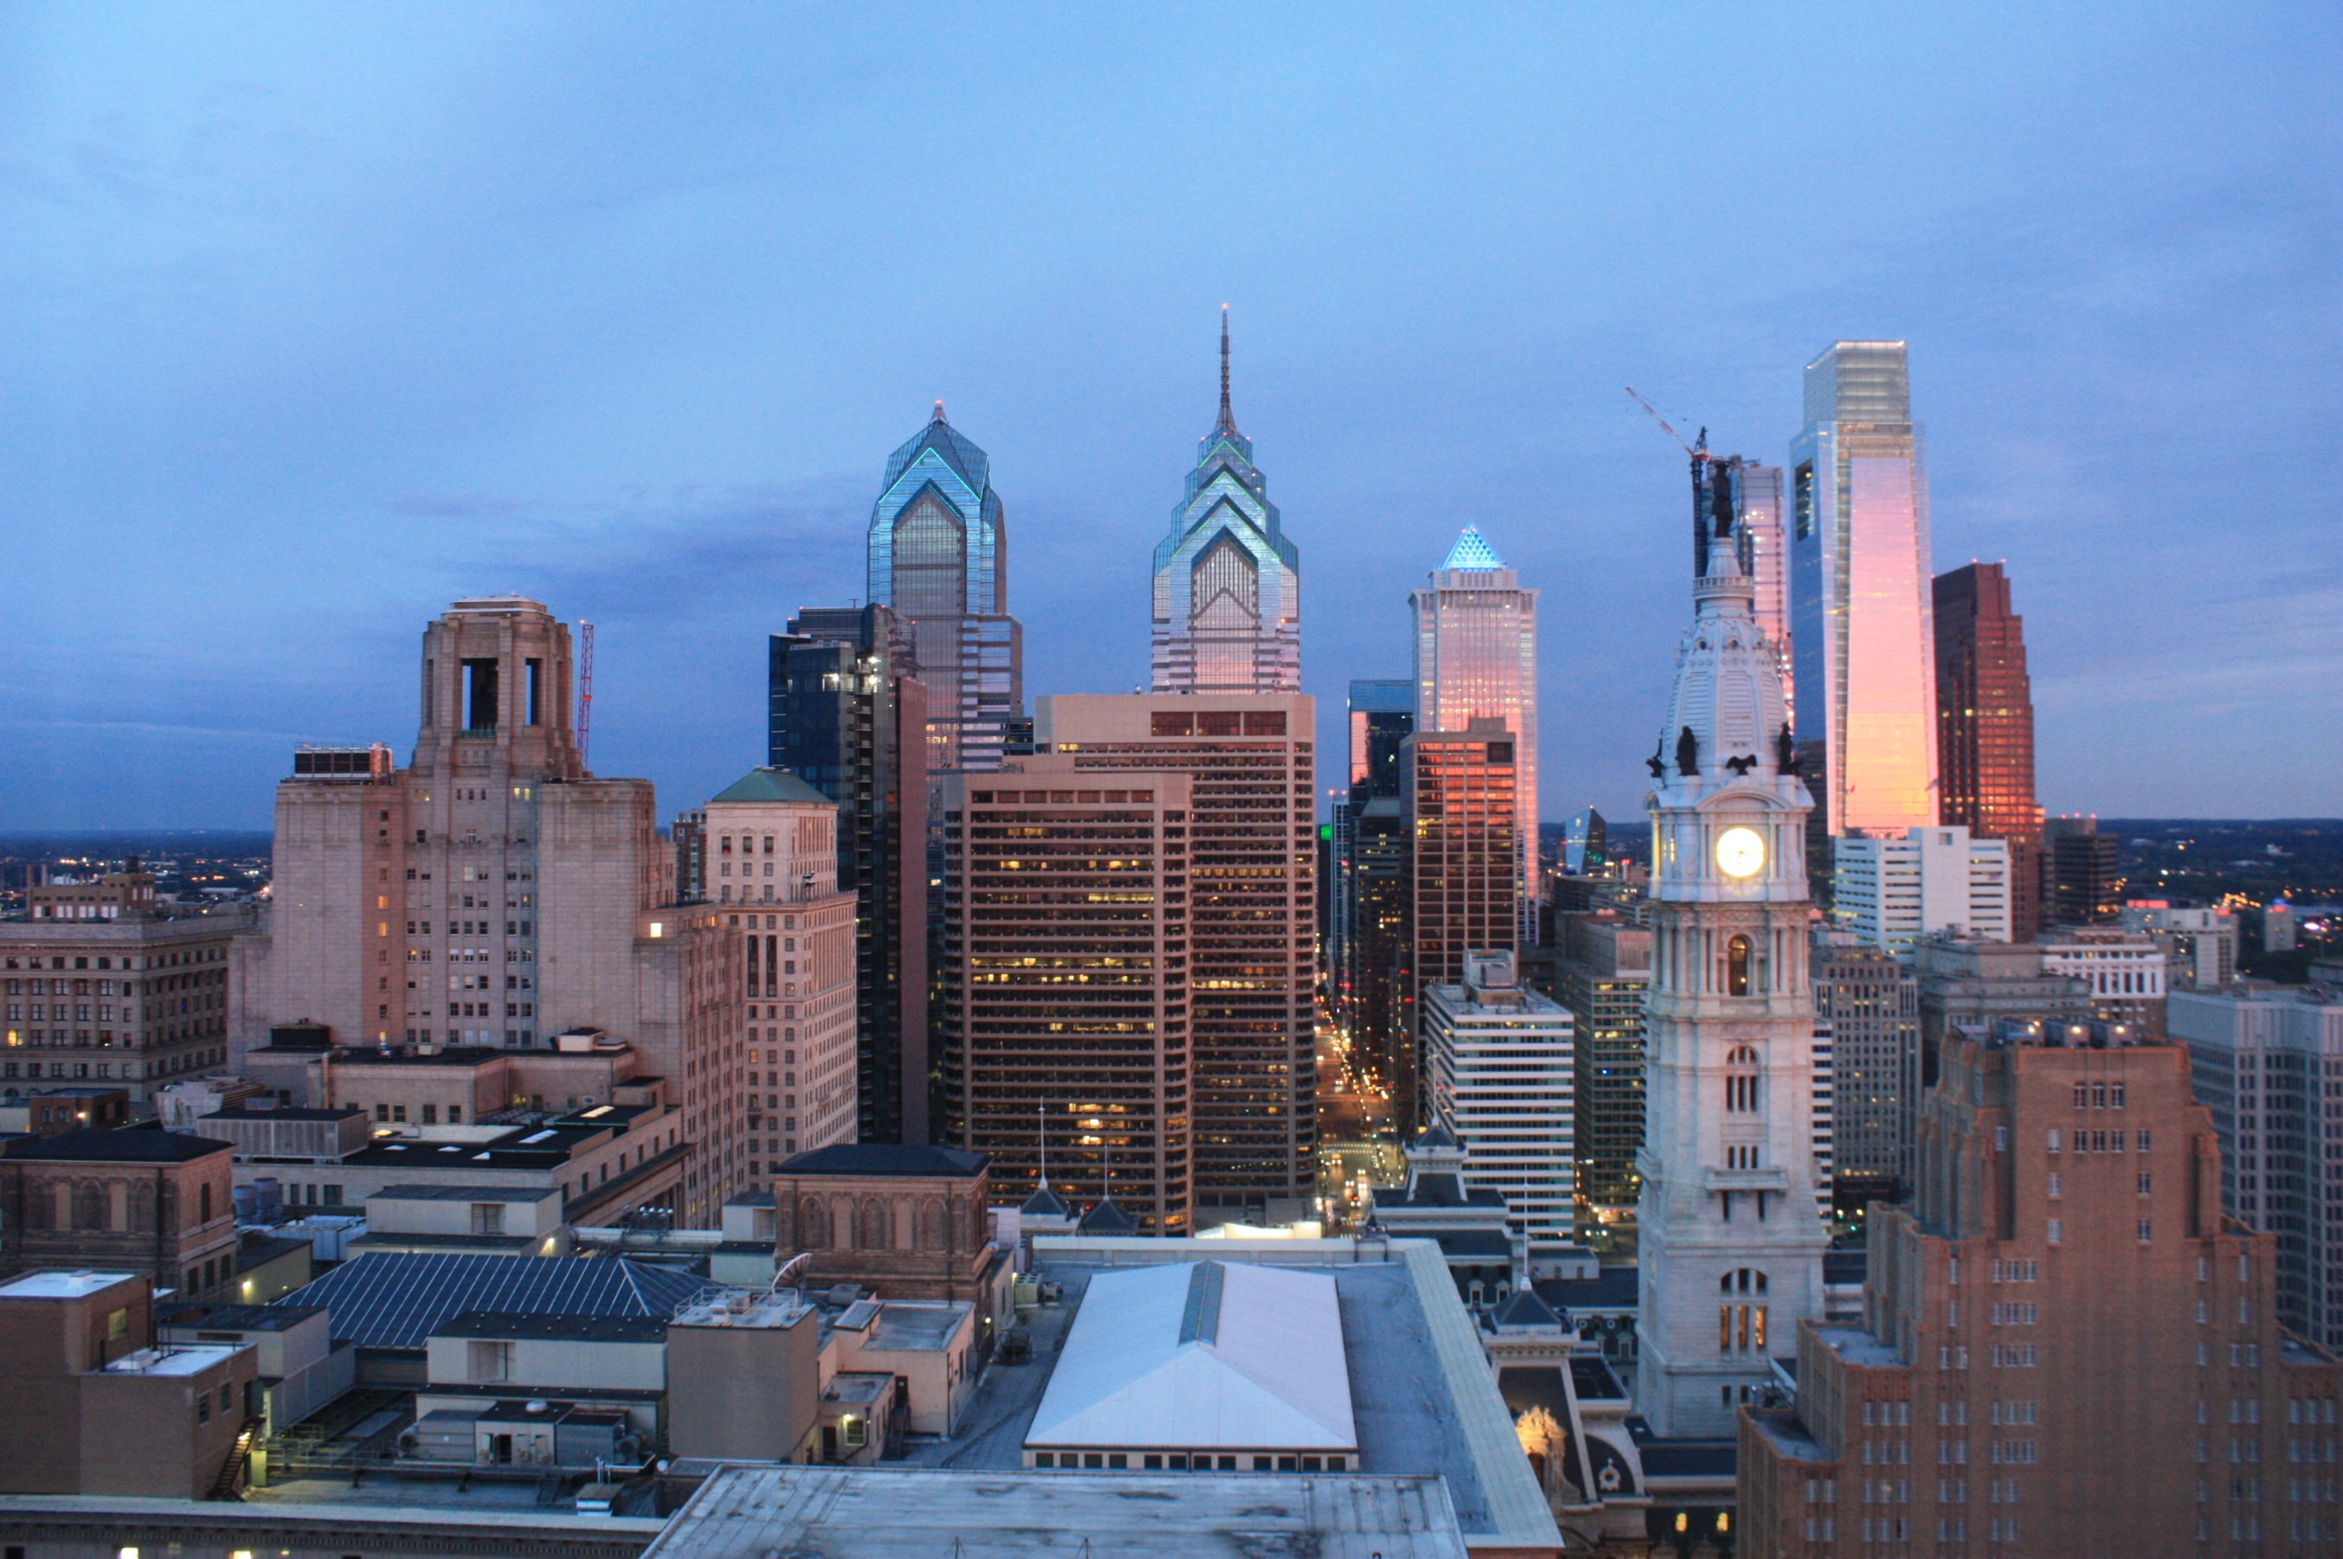
Philadelphia

Slide 8
Erfaringsutveksling i Philadelphia
I Philadelphia hadde vi avtalt befaringer og møte med Philadelphia Water Departement. De har holdt på med sitt program «Green cities, Clean waters» i mange år og er en del av USA sitt grønne nettverk for håndtering av lokalt overvann. Som en del av dette nettverket har de tilgang til informasjon fra mange flere byer i USA. Målet med nettverket er å dele informasjon slik at man får hjelp av hverandre til å etablere lokal overvannshåndtering.
Vi presenterte også prosjektet Bjørnstjerne Bjørnsonsgate fra Region Sør der det er benyttet lokal overvannshåndtering.
Prosjekter vi besøkte i Philadelphia:
Kemble Park
Queen Lane
Saylor Grove Wetland
Liberty Lands Park
Venice Island
The Big Green Block
Benjamin Franklin Parkway
Møte med Philadelphia Water Departement

Slide 9
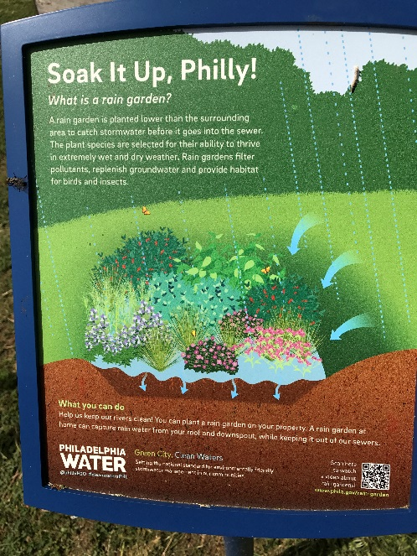
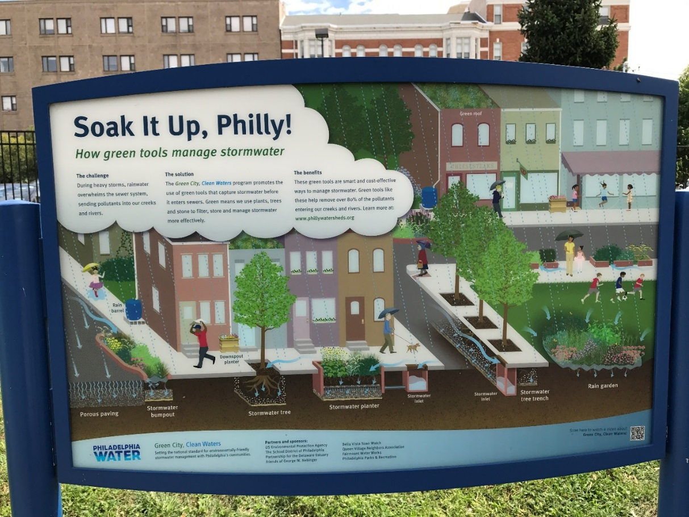
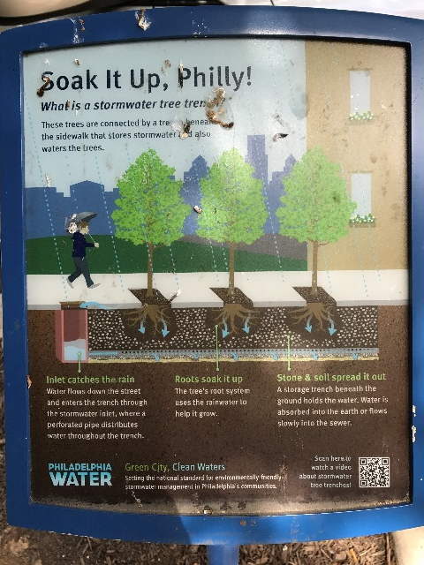
Informasjon og medvirkning
I Philadelphia satser de mye på medvirkning og informasjon. Det er nært samarbeid med skoler og nabolag for å skape forståelse og eierforhold til prosjektene. I alle anlegg er det satt opp skilt som forklarer overvannshåndteringen.
Slagordet «Soak it Up, Philly» er laget av Philadephia Water for å øke forståelsen for flomproblemet i alle lag av befolkningen. Det går igjen på mange ulike skilt som hvorfor det er så viktig å fange opp flomvannet og hvilke teknikker som er brukt.

Slide 10
Kemble Park
Kemble Park er et stort parkområde som tidligere stort sett bestod av trær og plen. For å øke kapasiteten til å ta imot overvann fra områdene rundt, er det etablert randsoner med regnbed. Disse tar imot regnvann og vegvann fra omkringliggende arealer.
Regnbedene i Kemple Park er de største som er bygget i Philadelphia til nå. De er tilsådd med stedegne arter i bunnen, for det meste gress. Langs kantene er det plantet stauder, prydbusker og enkelte trær. Grunnen til at de har gjort det på denne måten er at de tilsådde, naturlike områdene krever mindre vedlikehold, men siden folk flest i Philadelphia ikke synes dette er pent, har de valgt å plante prydplanter langs kantene.
Steindekket ved innløpet senker vannets hastighet og forhindrer erosjon.

Slide 11
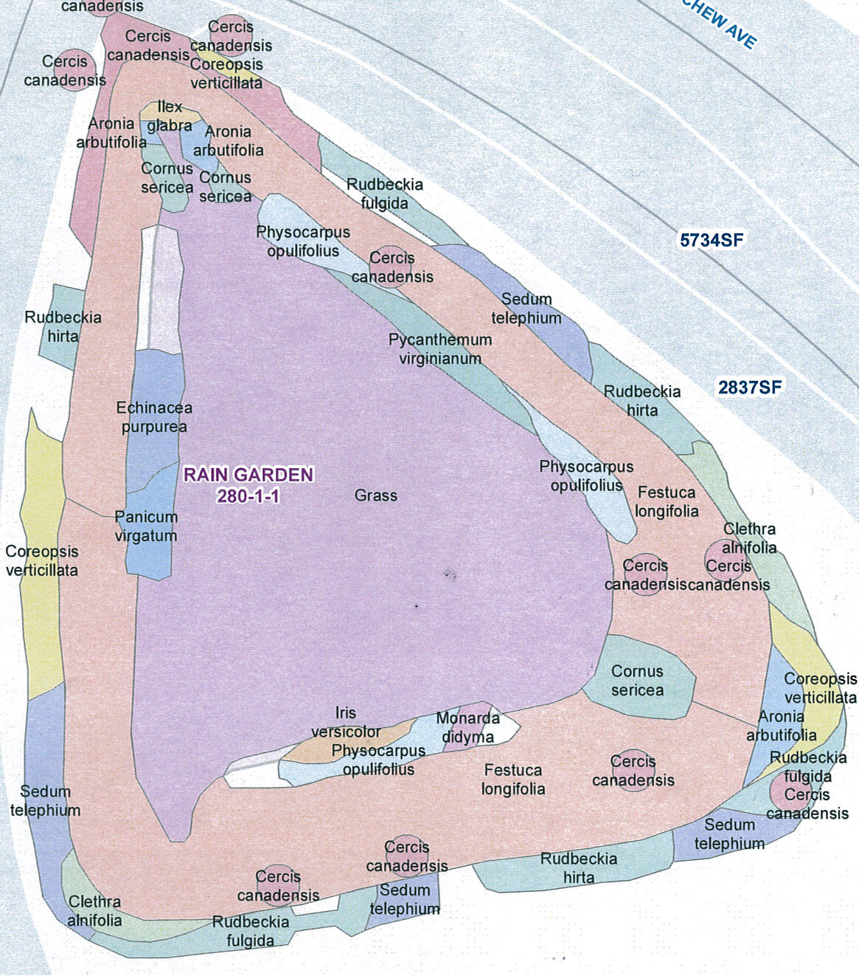
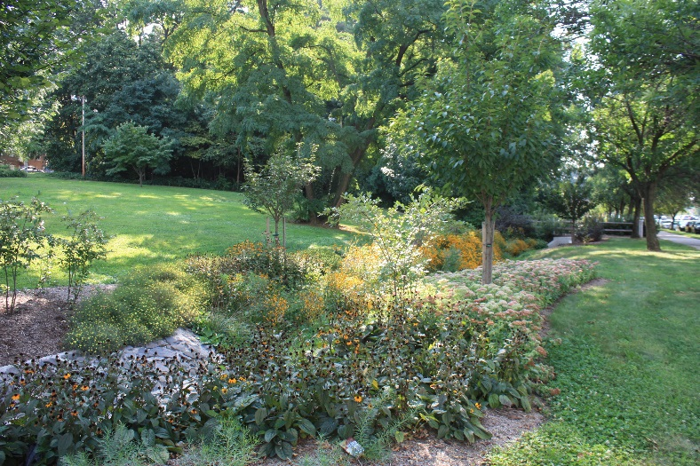
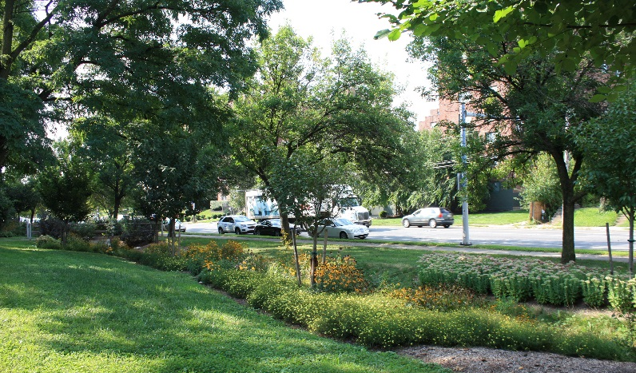
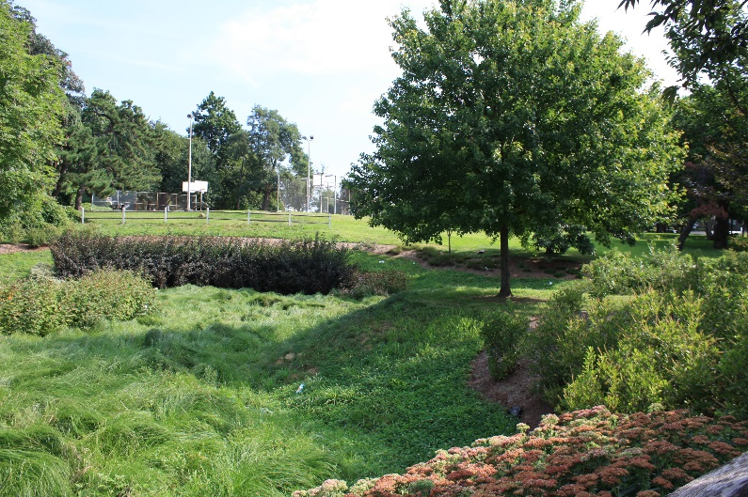
Planteplan for et av regnbedene i Kemble Park. I bunnen er det tilsådd med stedegent gress.

Slide 12
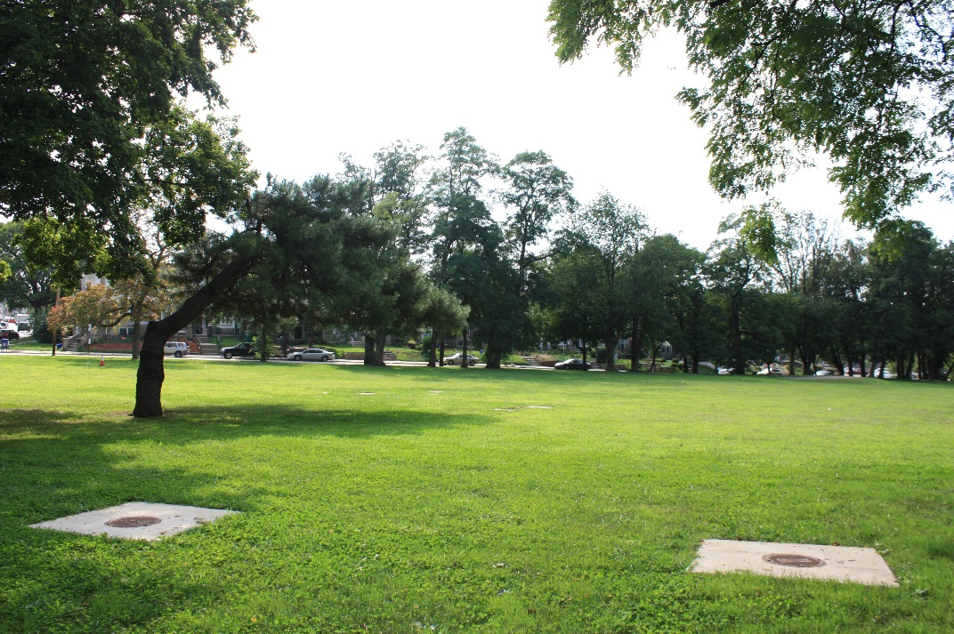
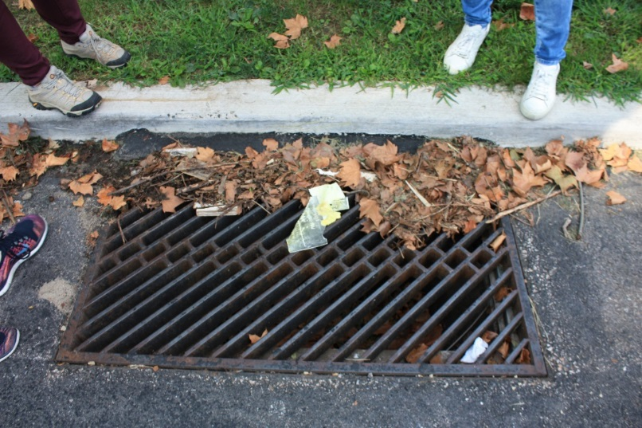
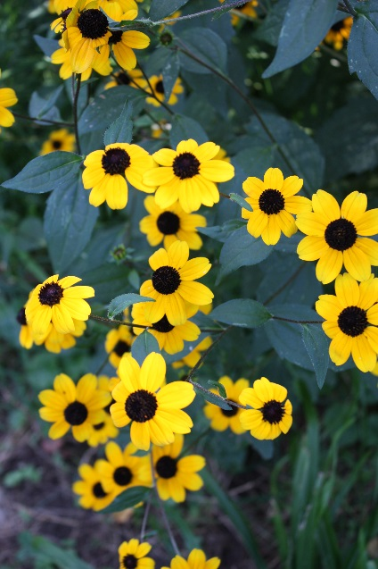
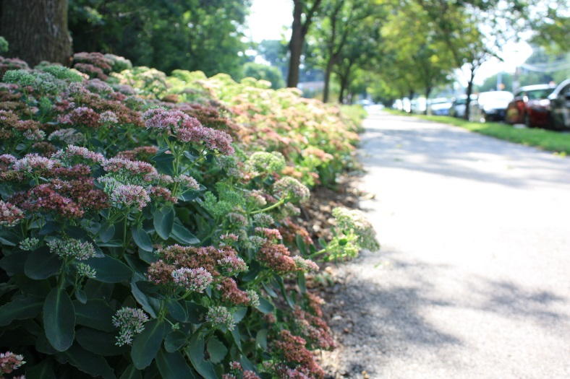
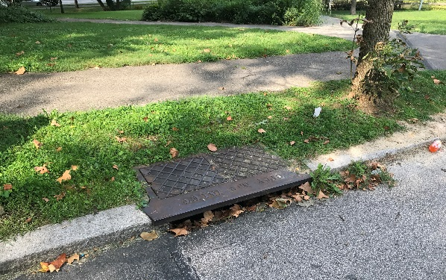
Under denne plenen er det anlagt store fordrøyningsmagasin.
Staudebruk i anlegget over og til venstre. Bildene til høyre viser eksempler på sluk. Ristene må rengjøres hyppig.

Slide 13
Queen Lane
Queen Lane er et av de tidlige LOD-prosjektene i Philadelphia. Her er det laget regnbed (bump-outs) i gata med trær, busker og stauder/gress. Overvann fra vegen blir ledet inn i regnbedene via åpninger i kantsteinen. De har også benyttet permeable dekker i gangsonen på innsiden.
Oppå kantsteinen er det montert fester til pullerter for å synliggjøre kanten om vinteren, slik at ikke brøytemaskinen ødelegger kanten. Festene til pullerten sees på bildet til høyre. Anleggelse av regnbedene har gått på bekostning av noe gateparkering, men tilfører samtidig gata en opplevelsesverdi ved at den blir grønnere.
Bumpouts i Queen Lane.
Legg merke til løsning av kantstein og åpning for vann fra gata.

Slide 14
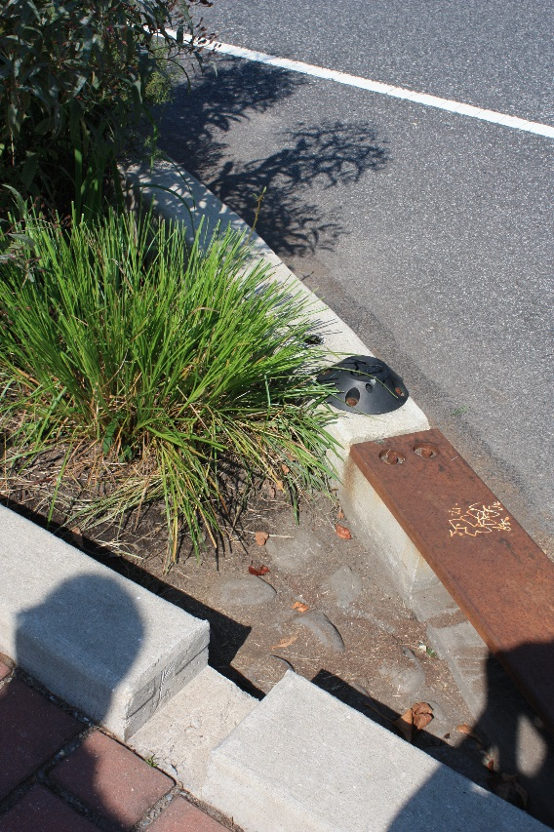
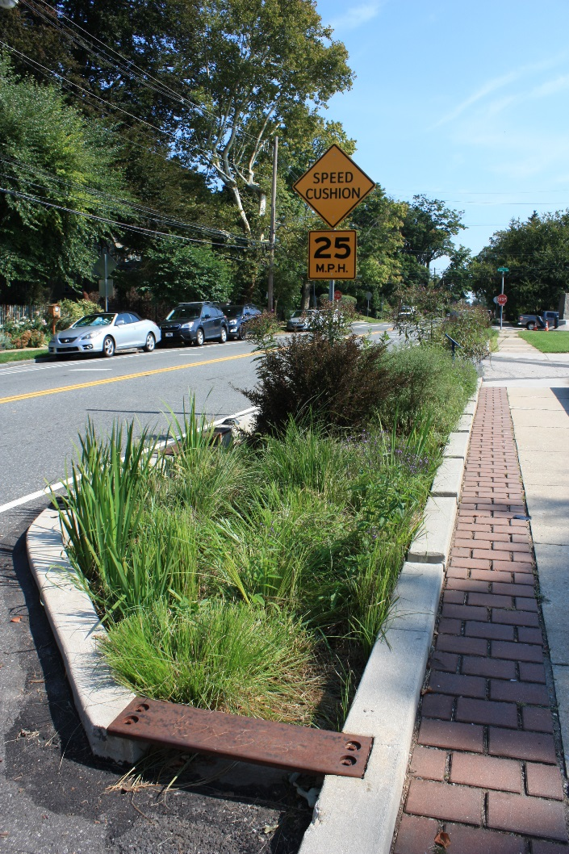
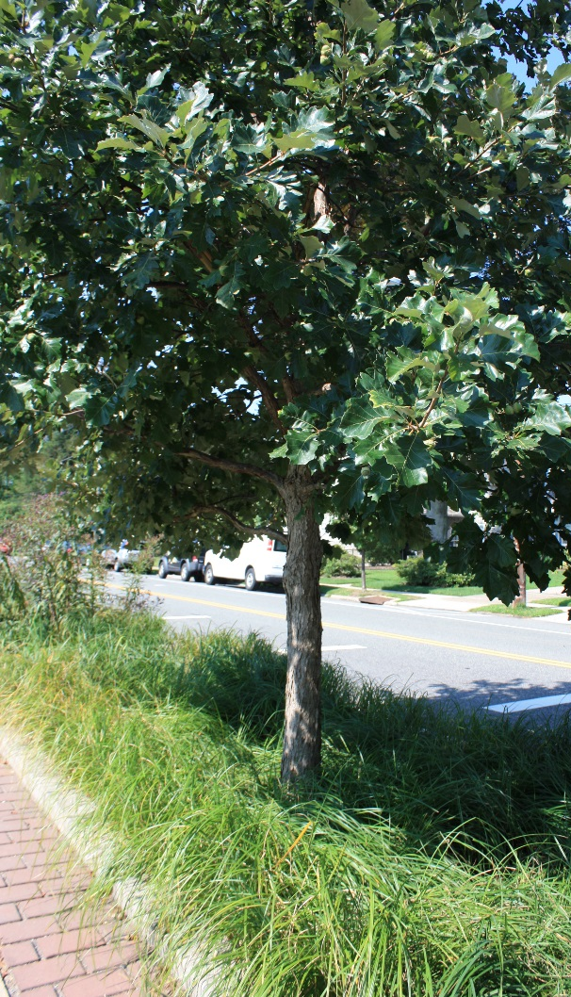
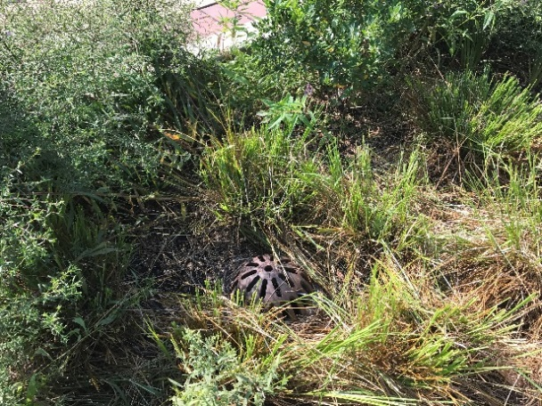
Vannet renner inn i regnbedet både fra gata og fra fortauet. Hastigheten på vannet fra fortau blir satt noe ned ved bruk av permeabelt dekke nærmest kantstein. Fra gata kommer vannet direkte via åpninger i kantsteinen. Kulestein er lagt ved innløpet for å forhindre at vannet graver og eroderer jorda i plantefeltet.
Til høyre sees overløp for vann i regnbedet.

Slide 15
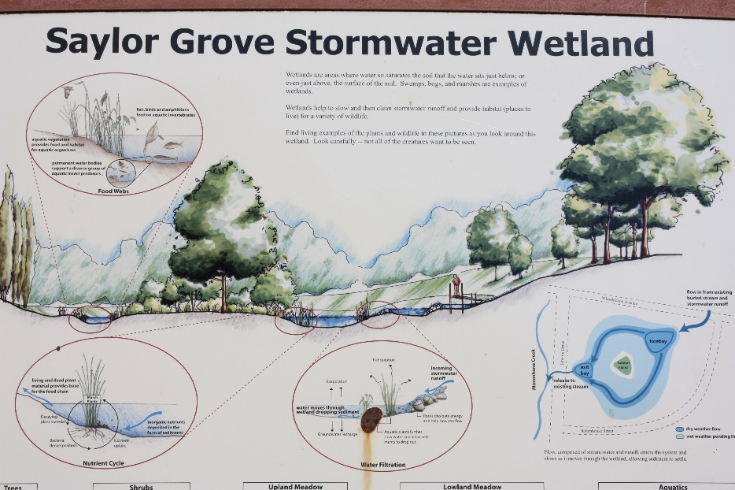
Saylor Grove Wetland
Saylor Grove er et sedimentasjons- og rensebasseng midt i et urbant område. Det tar imot mye overvann fra omkringliggende gater, anslagsvis 280 millioner liter i året. Vegetasjonen filtrerer og fjerner forurensning og partikler før det renner ut i elva nedenfor, Schuylkill River. Dette er drikkevannskilden til Philadelphia. Vegetasjonen senker dessuten hastigheten på vannet.
Området er samtidig et populært rekreasjonsområde, med mye fugle- og planteliv og fine sitteplasser.

Slide 16
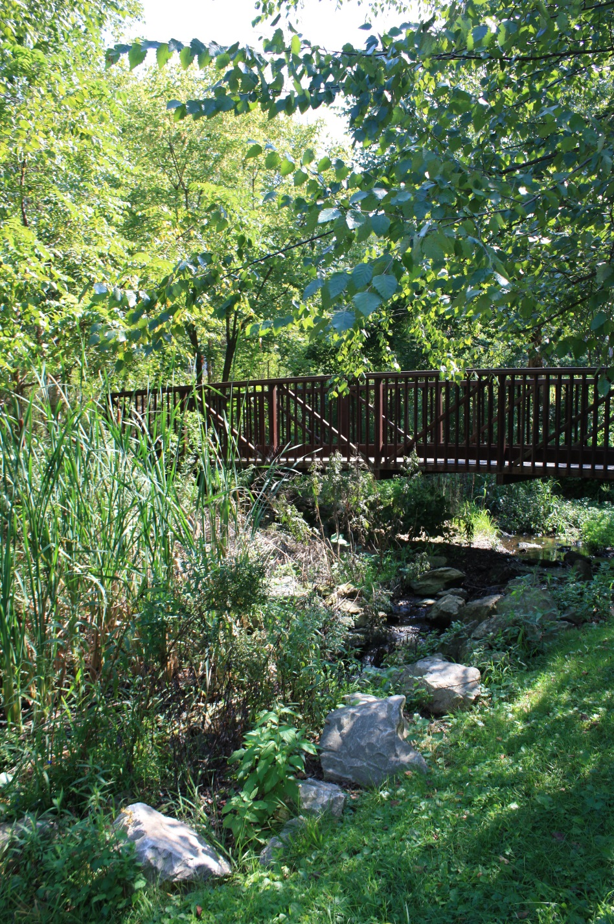
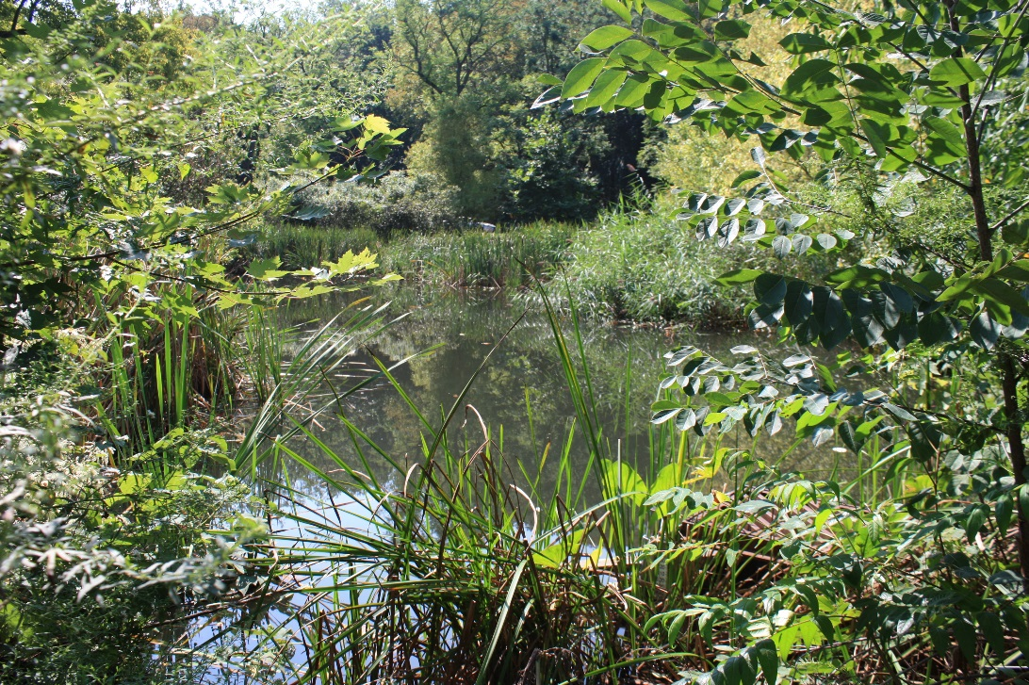
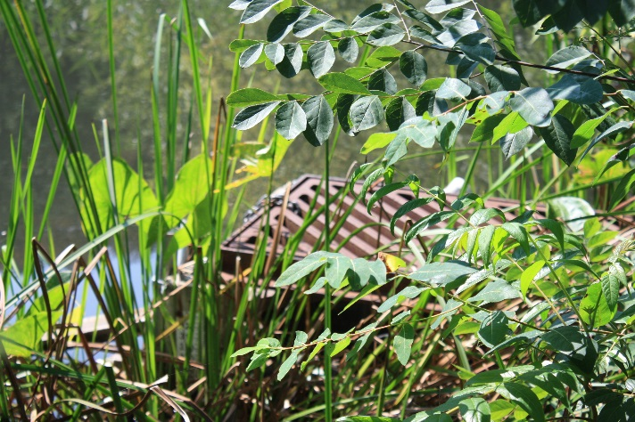
Detaljer fra Saylor Grove Wetland.

Slide 17
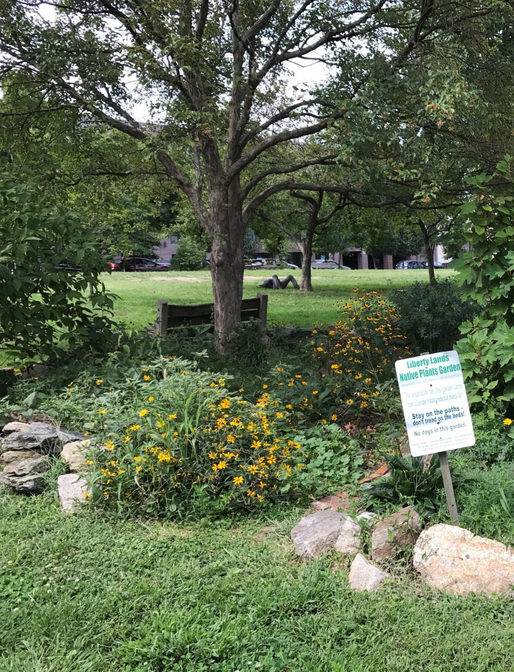
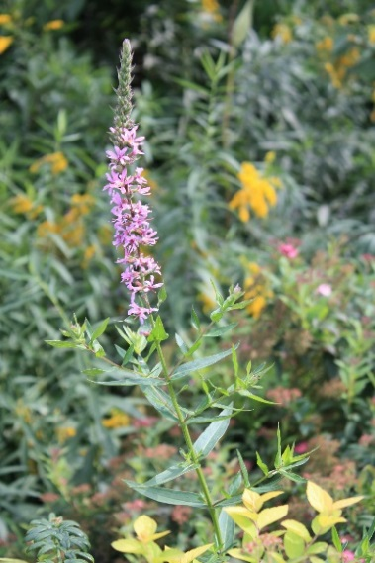
Liberty Lands Park
Liberty Lands er en liten bydelspark. Selv om den er liten er den frodig og har mye aktivitet. Her var både plass til lek, spiselige vekster og stedegne planter, samt et regnbed i den ene enden. Det var også satt av arealer til private hageparseller. I tillegg var det mye fin gatekunst på veggene mot nabofabrikken.
Regnbedet i det ene hjørnet av parken har en viktig funksjon ved å fordrøye og forsinke vann ved kraftig nedbør. Vannet renner først i en gresskledd forsenkning som leder vannet videre inn i regnbedet.

Slide 18
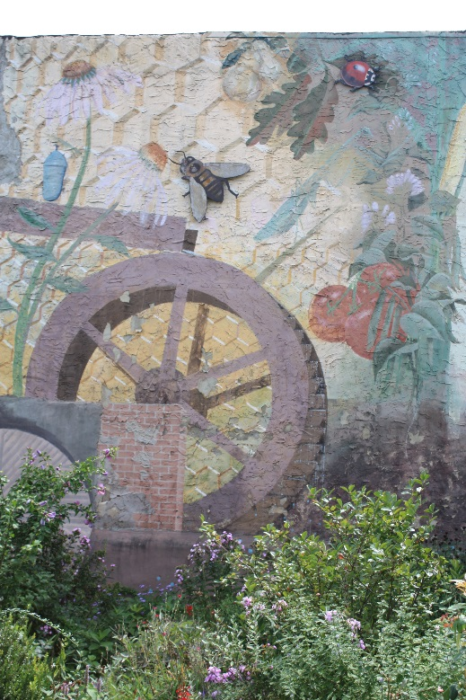
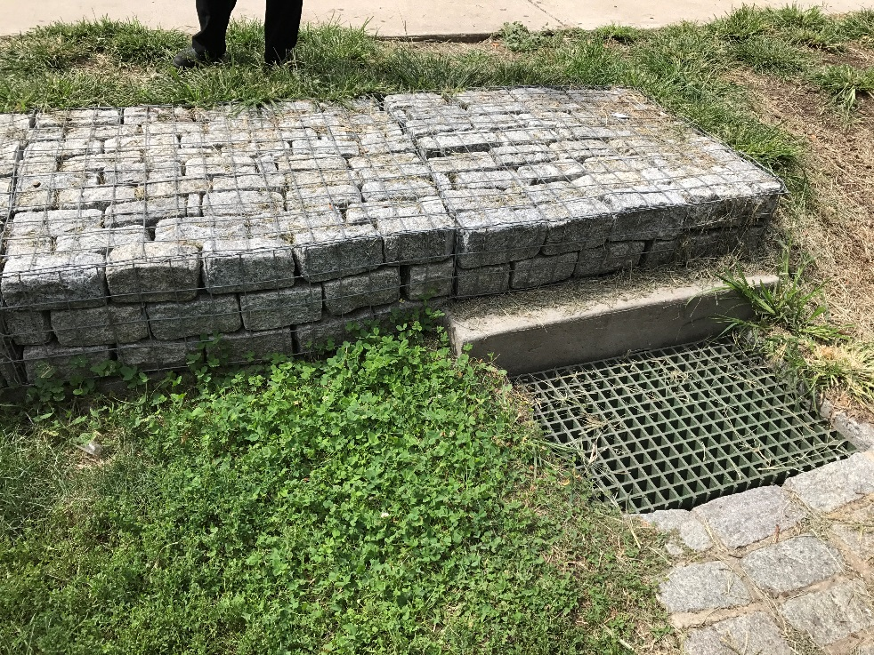
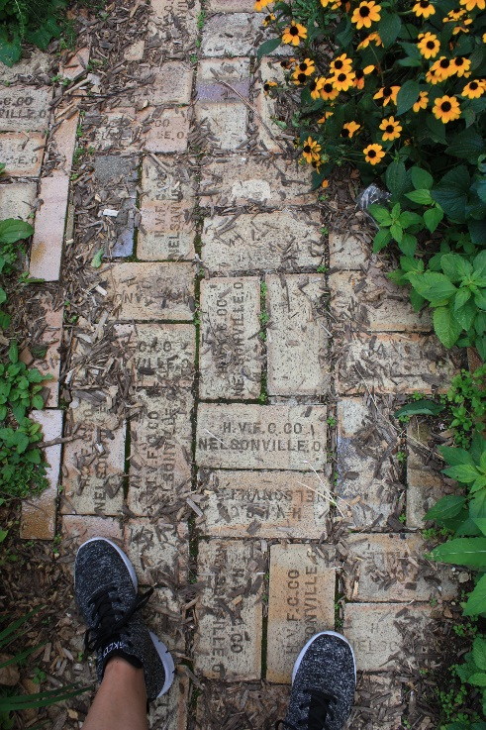
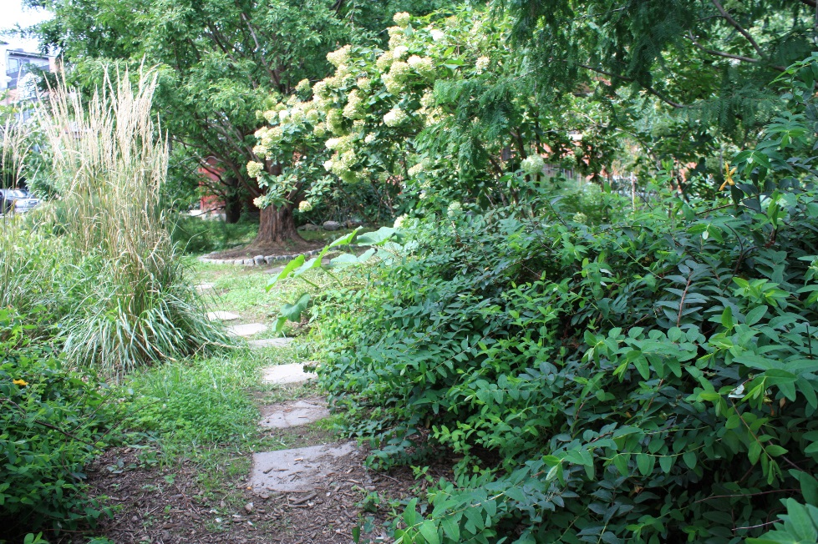
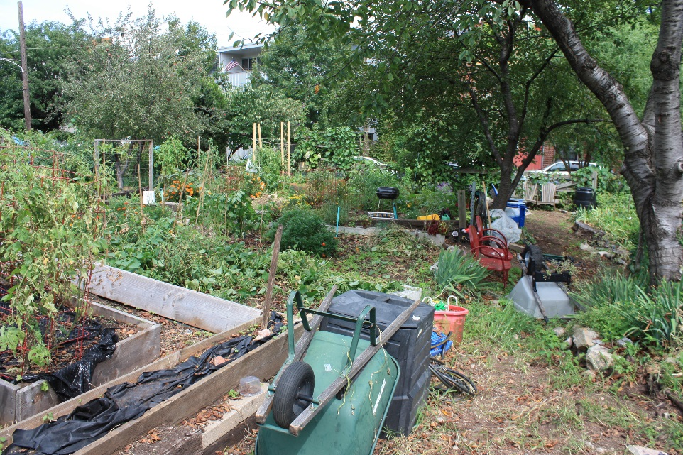
Gabionmur var brukt for å støtte opp og bremse vannet fra gata.
Fine detaljer på belegningsstein og i kunstmotivene gir assosiasjoner til områdets tidligere industrihistorie.
BeBe
Beplantning myket opp de ytre partiene og rammet inn parken.
Naboer og beboere i området er gitt dyrkingsarealer i parken.

Slide 19
Venice Island
Venice Island er en stor pumpestasjon kombinert med et kunst- og kultursenter for bydelen.
Anlegget er nabo til drikkevannskilden Schuylkill River, og lokale overvannstiltak er derfor brukt for å hindre forurensning av denne. I dette prosjektet er det brukt flere ulike tiltak:
Fordrøyningsbasseng (lukket tank). På overflaten er det etablert en ballbane
Regnbed og forsenkninger
Grønne tak på bygningene
Tree trenches (system for overvannshåndtering ved trær)
I tillegg er det etablert en bydelslekeplass. Det er lagt mye innsats i design samt elementer for lek slik at området skal fremtre som attraktivt. Anlegget er svært påkostet (40 mill. dollar).

Slide 20
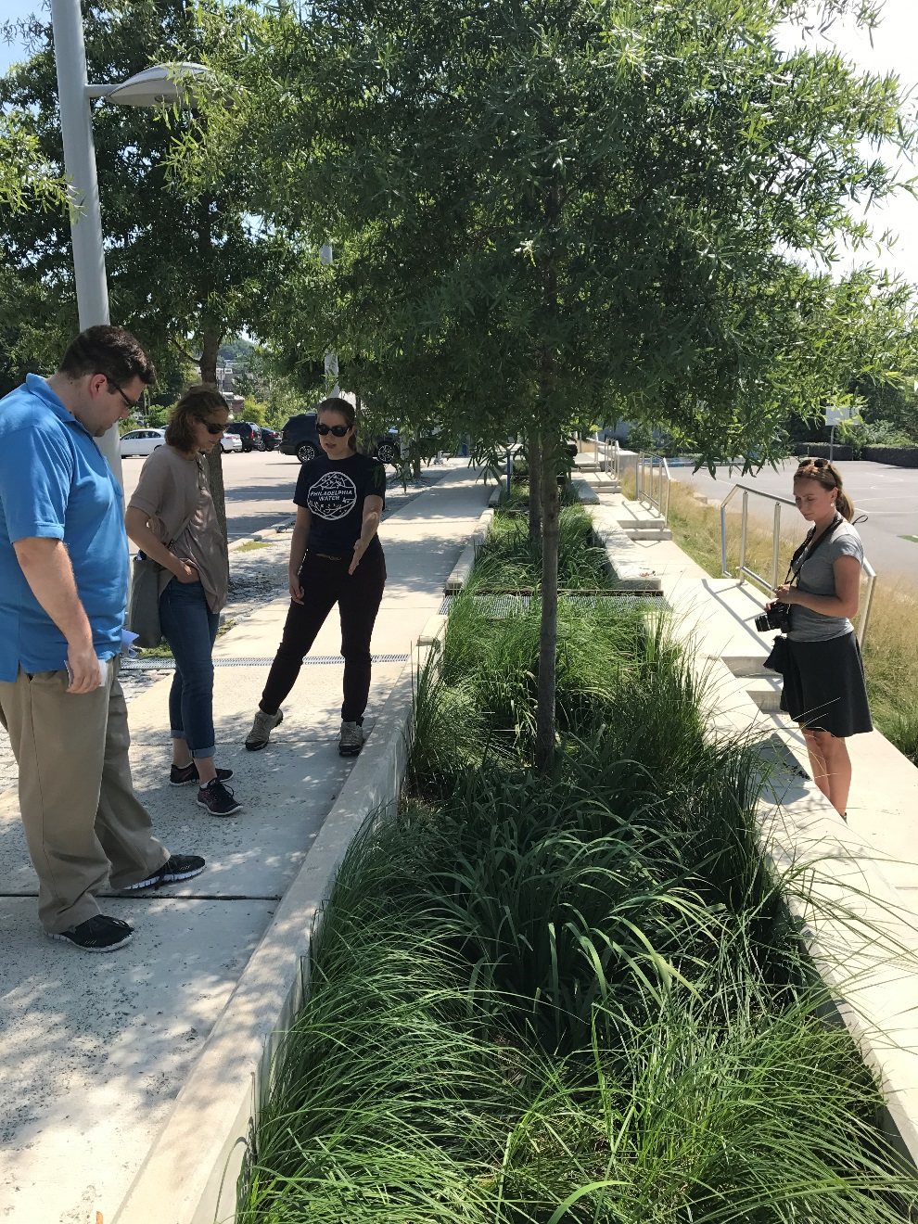
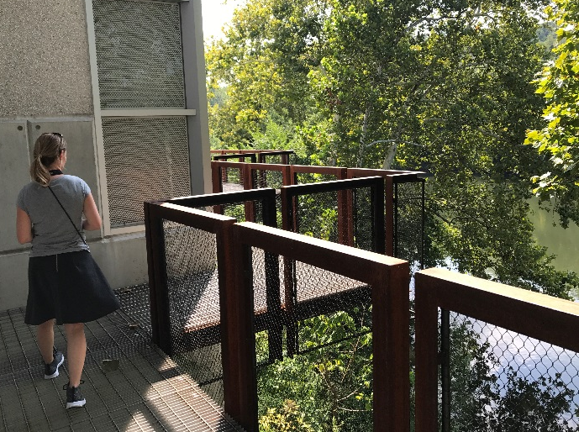
Regnbed samler opp vann fra overflaten av gangarealene og parkeringsplassen.
Rundt pumpestasjonen er det laget en gangvei med utsikt til elva.

Slide 21
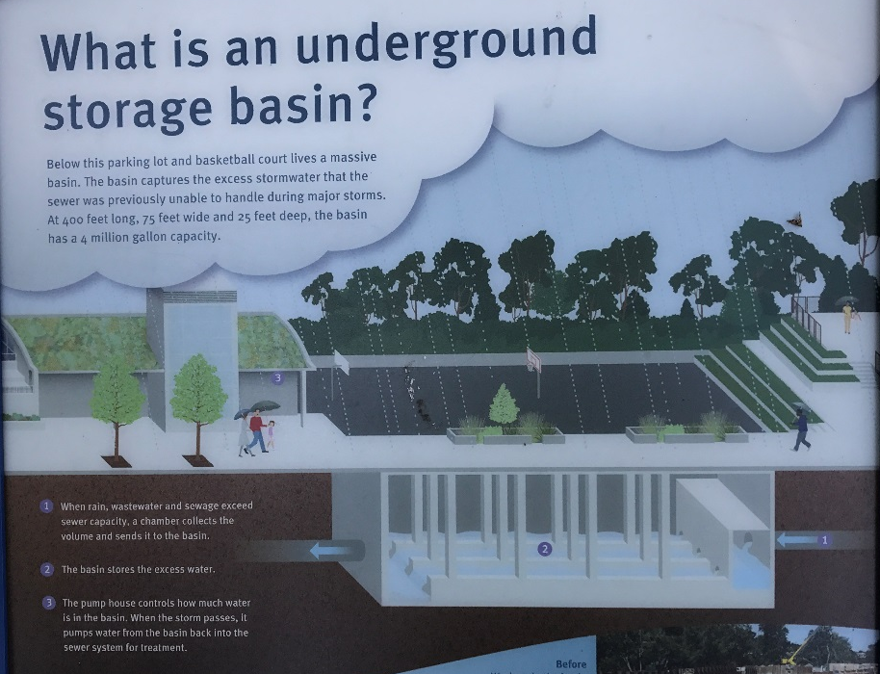
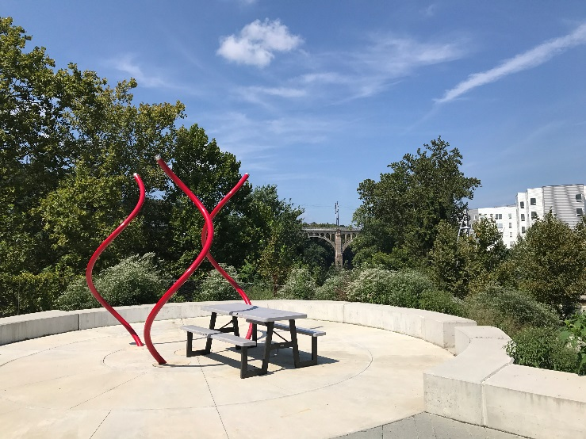
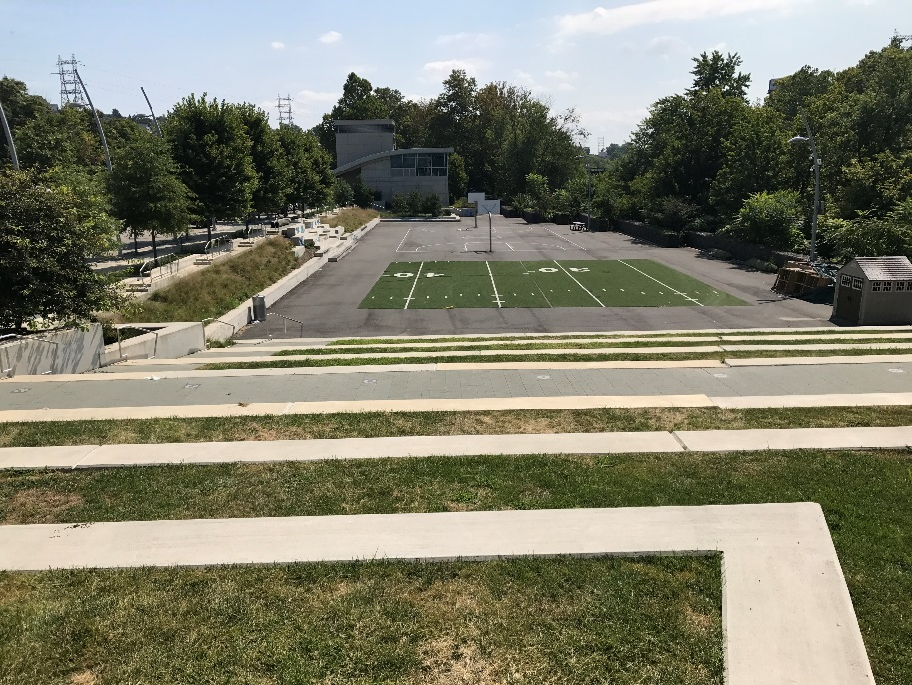
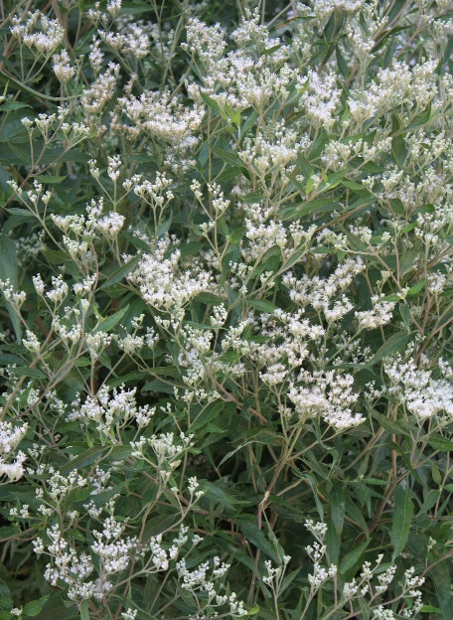
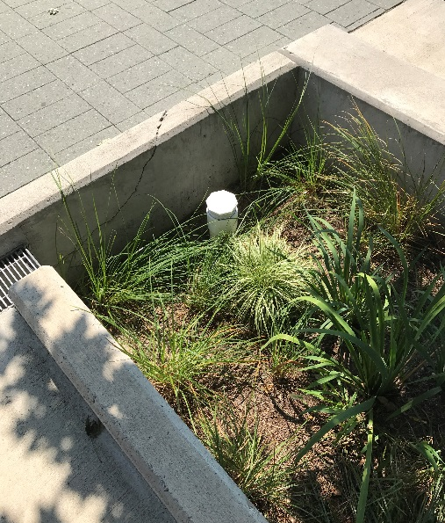
Over: Detalj av arkitektonisk skulptur og sitteplass.
Fotballbanen er anlagt over et stort fordrøyningsbasseng.
Figuren øverst viser hvordan anlegget er bygget.
Under til høyre: Overløp i regnbed

Slide 22
The Big Green Block
Gatene og arealene rundt Kensington School for the Creative and Performing Arts og Shissler Recreation Center blir kalt for The Big Green Block. Dette ligger i Kensington/Fishtown bydel. Tidligere var dette området en del av jernbanen.
Et samarbeidsprosjekt mellom mange ulike aktører har bidratt til at hele området er blitt gitt et løft. Man ser bedring på alle plan i samfunnet, både miljømessig og sosialt. Bydelen var tidligere svært belastet med kriminalitet, men dette har bedret seg etter oppgraderingen.
Det er gjort mange ulike tiltak for å bedre overvann-situasjonen i bydelen. Regnbed, permeabel asfalt på parkeringsarealer, gatetrær i «tree trenches», nedsenkte regnbed på sideareal, og grønt tak på deler av skolebygget er benyttet.
Det var flott å se hvordan man kan få til mye med samarbeid på tvers av samfunnet, her har alle bidratt på sin måte.

Slide 23
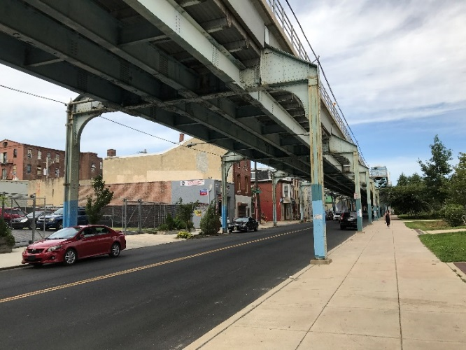
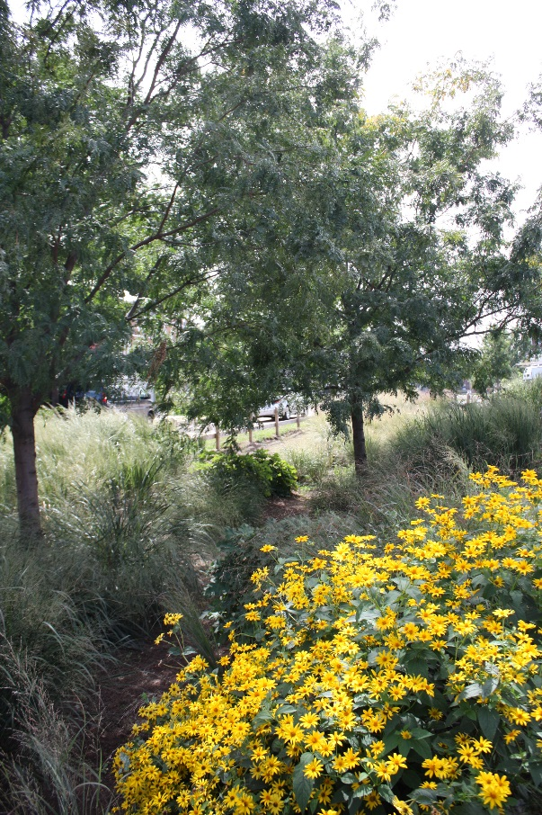
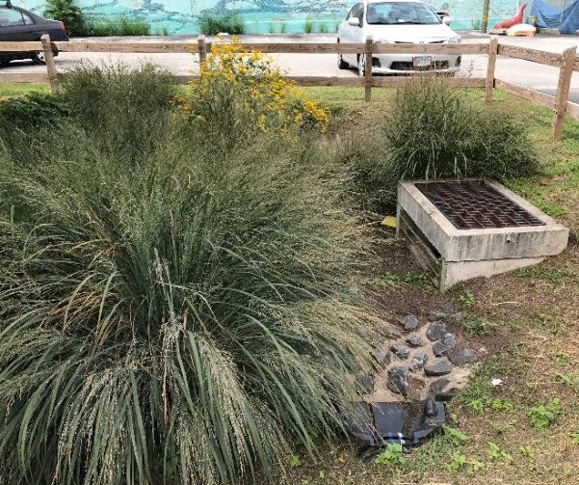
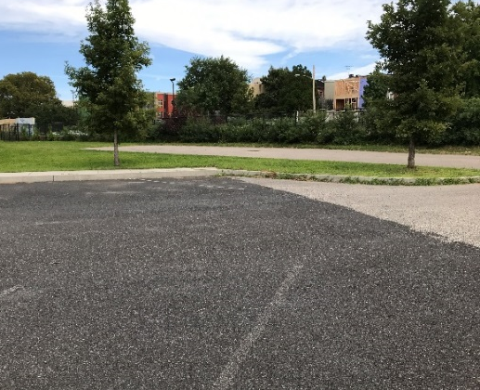
Jernbanen går fortsatt gjennom området, men sidearealene har fått et løft.
Vegvannet ledes ut i regnbed i sidearealene. Et gjerde hindrer søppel og tråkk i plantefeltene. Nederst til venstre sees overløpskum og vegetasjon i regnbedet.
Permeabelt asfaltdekke på parkeringsarealet ved skolen.

Slide 24
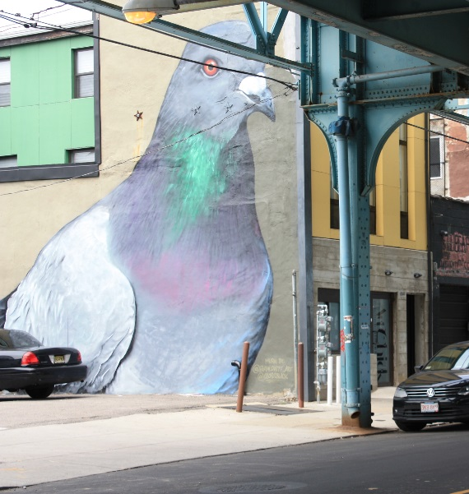
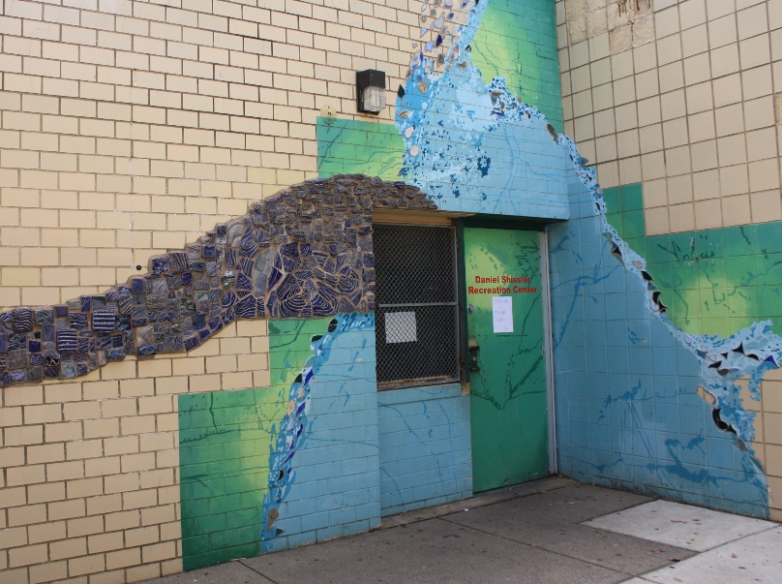
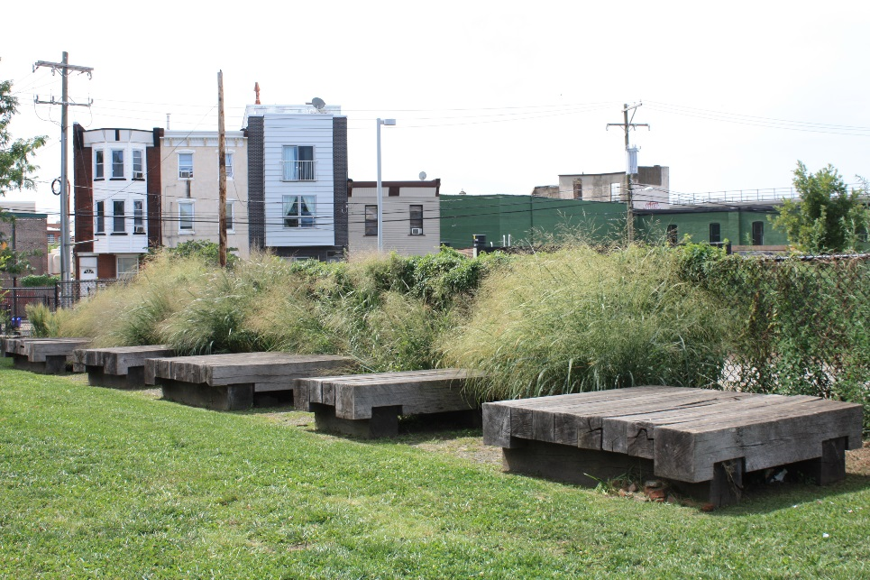
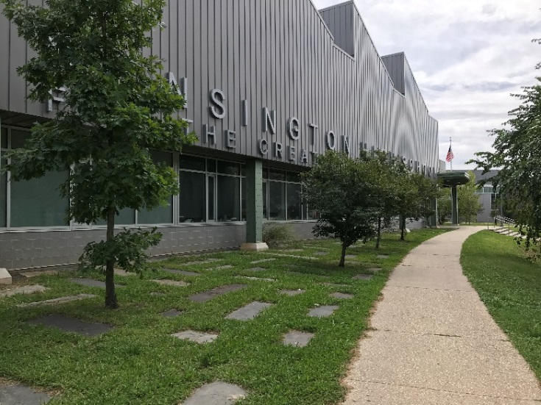
Det var mye fin gatekunst å se både på de offentlige og private bygningene i området. Mange av gatene hadde gatetrær plantet i «tree trenches» for å ta hånd om overvannet fra gata, se bilde til høyre.
Grønne arealer utenfor skolen samt gjenbruk av gamle jernbanesviller ved et av inngangspartiene til skolen.

Slide 25
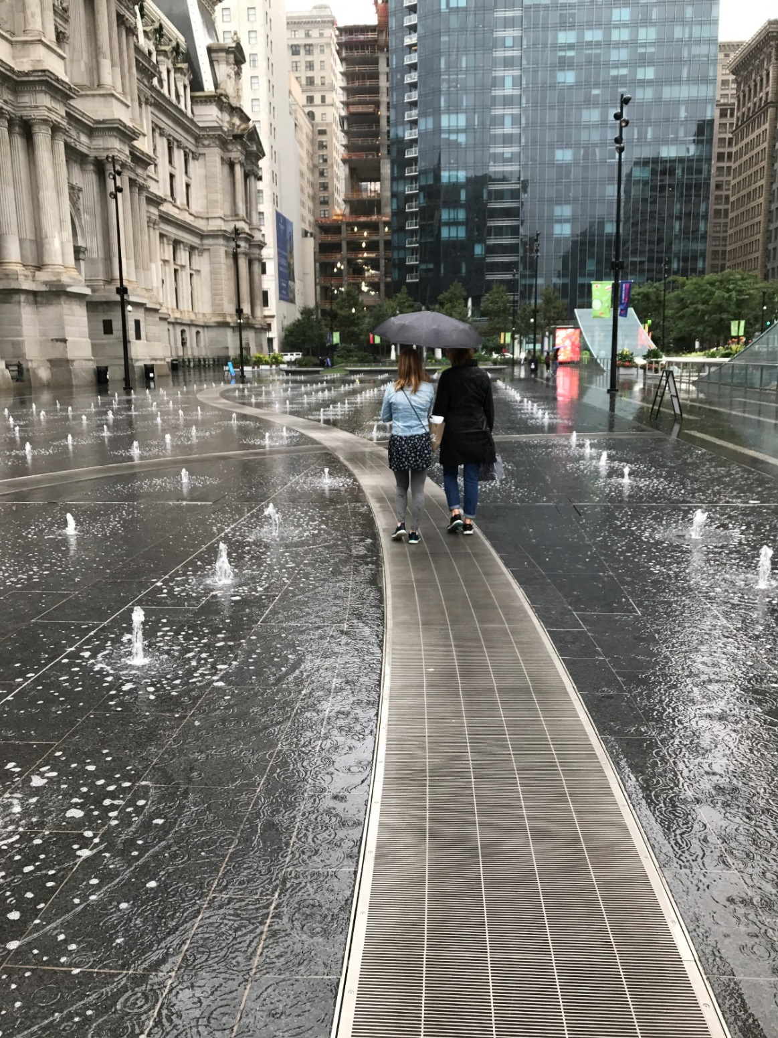
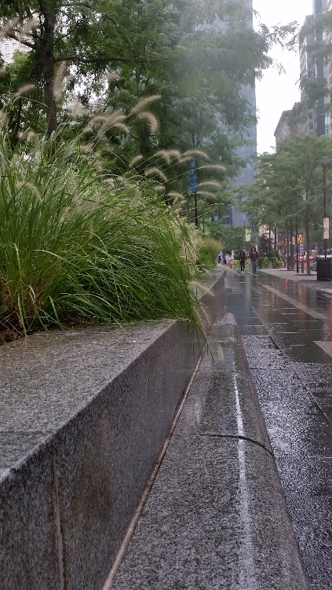
Benjamin Franklin Parkway
Benjamin Franklin Parkway er en bred seksfelts hovedgate i sentrum av byen, med flere trerekker, gs-vei og bugnende beplantning. Kunst, fontener og skulpturer forsterker følelsen av hovedgate. Gata er en del av en større helhet med tilgrensende parker og plasser, og regnes som et av USA’s mest ikoniske byområder.
Selv om ikke alle plantefeltene var regnbed, har de likevel en god effekt på å fange og fordrøye regnvann. Gata hadde kryssing i plan.
Anlegget er preget av mange påkostede steindetaljer og en storslått bruk av vann til opplevelse og nytelse.

Slide 26
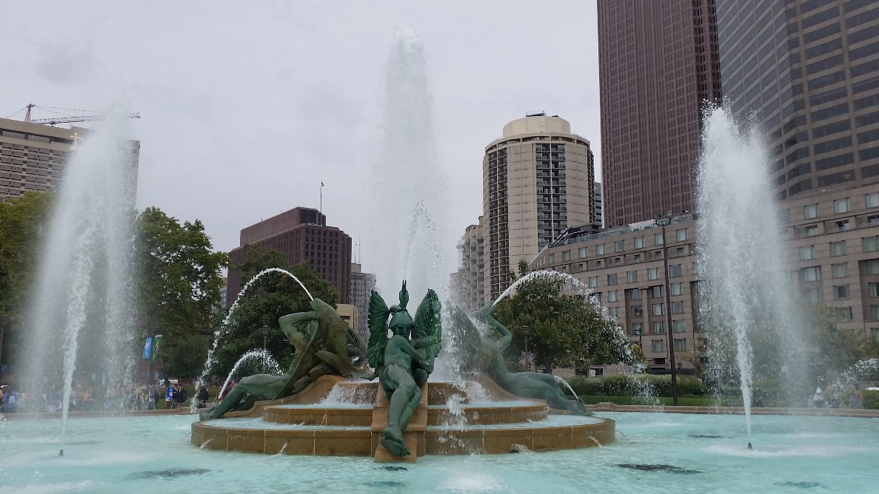
Fantastisk fontene i senter av gata i Logan Square.
Sykkelfeltet var farget grønt for å skille syklistene fra bilistene. Her sett mot en av sidegatene.
Flott beplanting og en stilsikker bruk av naturstein som sittekant.

Slide 27
Toronto

Slide 28
Erfaringsutveksling i Toronto
I Toronto møtte vi representanter fra kommunen. I USA er det et krav ovenfra at det skal tilrettelegges for lokal overvannshåndtering i nye prosjekter. I Canada har man ikke de samme retningslinjene, og her er det press nedenfra som bringer fram prosjektene.
Prosjekter vi besøkte i Toronto:
Regnbed og gresskledde forsenkninger
Fairford Coxford Ave
South Station
Elm Drive
Grønne tak
City Hall Green Roof
401 Richmond
Ryerson Urban Farm
Annet
Village of Yorkville
Evergreen Brickworks
Harbourfront
Queensway

Slide 29
Fairford/Coxford Ave
Dette prosjektet var opprinnelig et rent trafikksikkerhetstiltak, men kommunens landskapsarkitekt grep muligheten til å gjøre litt mer ut av det. Før ombyggingen var dette et stort, utflytende kryssområde med et uoversiktlig kjøremønster.
Det overflødige asfaltarealet er bygget om til en liten park der det grønne arealet tar imot overvann og fungerer som regnbed. Her er det tilrettelagt med beplantning, benker, belysning og sykkelparkering.
Det var mange skeptikere i forkant av utbyggingen, og området som skulle bygges om til regnbed/park ble derfor stengt av en periode før bygging for å teste ut hvordan det fungerte.
Det er lagt vekt på stauder som tiltrekker seg insekter og sommerfugler i tillegg til at de skal tåle å stå å regnbed. Solhatt er et eksempel på en slik plante.
Det er beregnet at 198 000 liter overvann tas opp i anlegget pr. år. Beplantningen virket noe tørkeutsatt, men dette kan ha noe med jordsmonnet å gjøre. Infiltrasjonen i regnbedjord skal være god, og resultatet kan bli at plantene får for lite vann i tørkeperioder.

Slide 30
Det lille parkområdet avgrenses av kantstein mot fortausarealene, og går over til en granittkant i forbindelse med en liten plassdannelse.
Rød og gul solhatt er utstrakt brukt i anlegget.

Slide 31
Spesialdesignede sluk og rister ved Fairford/Coxford Avenue framstår som små smykker i anlegget
Det viste seg at det var behov for å bremse vannet ved utløpet for å unngå erosjon. Steiner er derfor lagt ut i etterkant.

Slide 32
South Station
Ved South Station er det etablert regnbed og gresskledde forsenkninger. Tiltaket ble først og fremst etablert for å smalne inn kjørearealet fordi dette var for bredt. Men når det først skulle gjøres noe her, benyttet man muligheten til å etablere anlegg for lokal overvannshåndtering.
I regnbedet er det plantet Iris sibirica og Rudbeckia fulgida. Begge artene så ut til å trives bra. I Norge er Iris sibirica en fremmed art med potensielt høy risiko for spredning, og bør derfor brukes med forsiktighet. Iris pseudacorus er imidlertid en hjemlig art hos oss, og kan dermed med fordel benyttes.
Det er laget forsenkninger i kanten rundt regnbedet slik at vann slipper inn.
Regnbed langs stasjonsbygget

Slide 33
Spesialdesignet slukrist
På motsatt side av gata er det etablert gresskledde forsenkninger.

Slide 34
Elm Drive
Elm Drive ligger i City of Mississauga i utkanten av Toronto. Her er det etablert fire store regnbed. I tillegg er det lagt permeabelt dekke på fortauet i form av betongstein.
De fire regnbedene er forbundet med hverandre i form av rør under bakken. Det er brukt ulike planter i de fire regnbedene med stort sett en eller to dominerende arter. Dette var blant annet Helenium, Echinachea purpurea, Hortensia, Acer palmatum og et gress av ukjent type. I tillegg var det plantet trær av blant annet lønn. Disse så ikke ut til å trives.
Regnbedene er anlagt som forholdsvis dype forsenkninger. I etterkant har det kommet krav om å gjerde inn bedene fordi de er såpass dype.
Prosjektet er et samarbeid mellom skolen der regnbedene ligger og kommunen. Anlegget ble etablert i 2011, og er dermed et av de første i Toronto.
Regnbed dominert av stedegen høstsolbrud, Helenium autumnale.

Slide 35
Regnbed dominert av viftelønn, Acer palmatum.
Regnbed dominert av gress

Slide 36
City Hall Green Roof
Rådhuset i Toronto er bygget på 60-tallet. I 2010 ble det etablert grønt tak på deler av bygget.
Siden takene ikke var dimensjonert for store laster, var det begrenset hvor mye jord man kunne legge ut. Det er derfor lagt ut jord i en tykkelse på 150 mm. Dette er for lite til å plante trær, stauder eller busker, og det er i stedet etablert engvegetasjon og sedum.
Engvegetasjon
Sedum

Slide 37
401 Richmond
401 Richmond er et kunst- og kultursenter der flere kunstnere har atelier. I tillegg er det butikker i bygget.
Bygningen har en takhage som er åpen for publikum, men da vi var der, var det stengt på grunn av offisiell fridag i Canada 4. september. Vi fikk derfor bare sett anlegget fra porten.
Anlegget er bygget opp med tredekke og plantekasser i samme materiale. Det er etablert sitteplasser og plantet skjermende vegetasjon.
Anlegget er et eksempel på hvordan tak kan tas i bruk slik at det både tar imot regnvann slik at dette ikke når bakken, samtidig som det blir attraktive oppholdsarealer.

Slide 38
Ryerson Urban Farm
På taket på Ryerson University er det anlagt en grønnsakshage. Størrelsen på det grønne arealet er ca. 1000 m2, og her dyrkes alt fra gulrøtter og kål til erter og krydderurter.
Anlegget har selvvanningssystem, og det vannes ca. 1 gang pr. uke. For øvrig er det universitetets studenter som driver vedlikehold av grønnsakshagen. De som bidrar, kan også høste grønnsaker her. I tillegg får de inntekter til driften ved å ha guidede smaksturer der oppe.
Det grønne taket bidrar foruten med grønnsaker til at bygget kjøles ned. I tillegg er det et viktig bidrag til den lokale overvannshåndteringen da regnvann i stor grad samler seg på taket i stedet for å føres til bakken i taknedløp.
I 2009 ble det bestemt at alle nye bygg i Toronto over en viss størrelse skulle ha grønne tak. Toronto var dermed den første byen i Nord Amerika med en slik bestemmelse. Senere har dette blitt et vanlig krav i mange større byer rundt om i verden.

Slide 39
Grønnsakshagen er vakker i tillegg til at den bidrar til matproduksjon, kjøler bygget og er et viktig tiltak innen lokal overvannshåndtering.

Slide 40
På taket dyrkes alt fra gulrøtter og kål til erter og krydderurter. Her ser vi bl.a. chili og blomkarse.

Slide 41
Village of Yorkville Park
Village of Yorkville Park er et prisbelønnet anlegg tegnet av den verdenskjente landskapsarkitekten Martha Schwartz. Parken ligger i Yorkville rett i utkanten av Toronto sentrum og ble ferdigstilt i 1994.
Yorkville ble grunnlagt i 1830, men ble annektert av Toronto i 1883. Bydelen framstår likevel fortsatt som et eget lite sted med en helt særegen karakter og atmosfære som blant annet har tiltrukket seg mange kunstnere.
Parken ligger i sentrum av Yorkville, og byggingen av den har medført en oppgradering av hele bydelen. Anlegget består av 5 mindre parker med helt ulik karakter, blant annet en skyggehage, våtmark, prærie og et urbant landskapsrom med et stort kunstig oppbygd svaberg. At parken er delt inn i mindre rom med ulik karakter gjør at den oppleves som intim til tross for at den er såpass stor, og den har en helt spesiell opplevelsesrikdom.

Slide 42
Det urbane rommet i Village of Yorkville Park. Det kunstig oppbygde svaberget blir brukt både til å sitte på og til lek.

Slide 43
Når man passerer parkanlegget langs gata, får man en stadig skiftende opplevelse på grunn av de ulike temaene i de mindre parkrommene.
Vannskulpturen danner en lett, sløret vegg.
Markering av viktig gangakse som passerer gjennom parken. Aksen fungerer også som oppdeling mellom de ulike temaparkene.

Slide 44
«Furuskogen» gir en avskjerming mot bebyggelsen rundt.
Bjørkelunden gir rom for skygge.
Våtmark. Denne lille parken fungerer også som regnbed.
«Prærien»

Slide 45
Evergreen Brickworks
Evergreen Brickworks ligger i Don Valley i utkanten av Toronto. Området var tidligere en mursteinsfabrikk, og i forbindelse med uttak av leire, oppstod et digert sår i landskapet. Dybden på leirtaket var ca. 50 meter.
Hele området er istandsatt og tilbakeført til natur. I området der det er tatt ut leire, er det skapt våtmarksarealer, eng og skog. Området har blitt et forbilde både når det gjelder design og funksjon, og brukes i undervisningssammenheng.
I tillegg til det restaurerte landskapet, er det bygget et besøkssenter med grønne tak, og parkeringsarealene i forbindelse med senteret har lokal overvannshåndtering (Stormwater drainage trenches).
Foto av området slik det så ut i 1985 – før restaureringen.
Plan over området slik det ser ut i dag.

Slide 46
Evergreen Brickworks etter istandsettingen. Fabrikkpipe i bakgrunnen
Røde stoler som kontrast til landskapet
Nyskapt våtmark tilrettelagt for opphold
Nyskapt eng og skogsarealer. Kanadagullris er en naturlig art i Toronto (Svartelistet i Norge).

Slide 47
Evergreen Brickworks er et mangfoldig område som byr på rekreasjon i form av lekearealer, naturområder og møter med kunst av ulik art.

Slide 48
Harbourfront
Langs Lake Ontario er det etablert parkanlegg og sykkelveger.
Området hadde et yrende folkeliv, og var tydelig et attraktivt rekreasjonsareal.

Slide 49
Queensway
Vi ble vist denne gata som eksempel på effekten av Silva Cell – et underjordisk modellsystem som benyttes under vegdekker mange steder i verden som et rotvennlig forsterkningslag. Ved hjelp av de bærende modulene gis røttene uforstyrret plass til å utvikle seg, men med gatas bæreevne intakt. Trærne får bedre betingelser ved at røttene beskyttes og gis mulighet for naturlig vekst.
Det finnes også andre leverandører på markedet med liknende løsninger.
De to trærne til høyre i bildet er bygget opp med Silvacells, mens det til venstre står i en liten plantekum. Forskjellen i trærnes utvikling er slående. Illustrasjonene øverst er lånt av deeproot.com.

Slide 50
Tekniske eksempler fra Philadelphia

Slide 51
Utstikkende regnbed i gata
I Philadelphia viste de oss flere anlegg med såkalte «bump-outs». Dette er regnbed som ligger i gata, ofte i tilknytning til gateparkering, busslommer og i gatekryss.
Modellen er hentet fra City of Philadelphia Green Streets Design manual 2014.

Slide 53
Regnbed langs gata («Planters»)
Dette er regnbed oppbygd med drenssystem. Her er ofte plantesammensetningen mer avansert enn i de enklere regnbedene (se neste temaside).
I veganlegg benyttes ofte kantstein som avgrensning mellom gate og plantefelt for å holde massene adskilt.
Modellen er hentet fra City of Philadelphia Green Streets Design manual 2014.

Slide 55
Gresskledde forsenkninger («Green gutter»)
En annen mulighet er å anlegge gresskledde grøfter eller forsenkninger uten drenssystem. Disse er enkle i oppbygging og benyttes ofte der det ikke er behov for tilkobling via overløp til overvannsnettet slik de mer avanserte regnbedene har.
Modellen er hentet fra City of Philadelphia Green Streets Design manual 2014.

Slide 57
Trær i system (Tree-trench)
Trær ble i stor grad benyttet som tiltak for å håndtere overvann i gata. Ofte blir denne løsningen kombinert med et regnbed som tar imot vannet og leder det ut til trærne. Det finnes flere ulike treplantesystemer.
Modellen er hentet fra City of Philadelphia Green Streets Design manual 2014.

Slide 59
Dreneringsbrønner
Permeable dekker
Permeable dekker som permeabel asfalt, betong eller belegningsstein kan være et godt supplement til de grønne løsningene. I flere anlegg så vi permeabel asfalt på parkeringsarealer. Det så ut til å fungere bra, men tåler ikke så stor vekt som vanlig asfalt, og over tid kan dreneringen bli dårligere fordi porene tetter seg.
Noen steder er problemene så store eller arealene for små til å løse overvannsproblemene i åpne løsninger. Da kan det være aktuelt med lukkede løsninger, dvs. brønner eller tanker under bakken.
Modellene er hentet fra City og Philadelphia Green Streets Design manual 2014.

Slide 60
Eksempel på løsninger i gate
Her er et eksempel på hvordan bruk av overvannssystemer kan endre en eksisterende gate. Gata blir både vakrere og grønnere, i tillegg til at man løser problemene med oversvømmelser og flom etter nedbør.
Før
Etter
Førbilde som viser at gata er tilnærmet uten grønne åpne flater. Alt regnvann vil til slutt ende opp i gata og gå ned i avløpet. Resultatet blir en flomsituasjon der overvannssystemet er fullt.
Hvis grønne regnbed i gata legges i lavbrekk i tilknytning til kryss tas minimalt med gateparkering. Her er også treplantesystemer benyttet. De grønne arealene vil fordrøye og forbruke vann slik at man unngår hyppige oversvømmelser.

Slide 61
Her er arealet i lavbrekk i tilknytning benyttet til gatekryss og anlagt utstikkende regnbed i gata på hver side av fotgjengerovergangen.

Slide 62
Aktuell litteratur fra Philadelphia

